Slide 1
Otevřená ekonomika
Význam mezinárodních finančních toků: nárůst během posledních 20ti let- jak mezinárodní obchod, tak transfery kapitálu (ČR- obrat zahraničního obchodu (=imp.+exp.)/HDP v BC z 84 % (1995) na 158% (2015))
Finanční síla největších nadnárodních společností je větší, než síla menších národních států (na příklad, v roce 2003 aktiva finančních sektorů všech přistupujících zemí pouze 30 % aktiv Citicorp...)
ČR klasický příklad malé otevřené ekonomiky (small open economy)- závislost na zahraničním obchodě a transferech kapitálu, sama o sobě nemůže ovlivnit vývoj celosvětové ekonomiky (xUSA- velká otevřená e.)
Proč mezinárodní obchod tak rychle roste?- Je vzájemně výhodný pro obě strany kontraktu- koncept komparativní výhody Davida Riccarda (comparative advantage)

Slide 2
Koncept komparativní výhody Davida Riccarda
Příklad- 2 země (ČR a Evropa) vyrábějící 2 typy zboží (auta a počítače), s využitím jednoho výrobního faktoru (práce)- cena zboží vyjádřena v množství obsažené práce
Evropa efektivnější v produkci jak aut, tak počítačů, ale nižší relativní cena aut v ČR
Bez obchodu- v ČR -auto stojí 1,5 počítače
v Evropě -auto stojí 2 počítače
S obchodem- cena mezi 1,5 a 2 počítači za auto- řekněme 1,75
zisk pro ČR- vyrobit 1 auto, vyvézt ho a dovézt 7/4 počítače zisk= 2/3-4/7=2/21 auta (1/6 počítače)
zisk pro Evropu- dovézt jedno auto- platí 1,75 počítače- zisk= 2-1,75= 0,25 počítače tedy 1/7 auta
Rozdělení přínosů z obchodu - cena=1,5- veškeré zisky pro Evropu, cena =2- veškeré zisky pro ČR; závislé na produkčních funkcích, preferencích, obchodních bariérách,...
ČR
Evropa
AUTA
3
2
POČÍTAČE
2
1
Relativní ceny
1,5 (3/2)
2

Slide 3
Koncept komparativní výhody Davida Riccarda
Uzavřená ekonomika Otevřená ekonomika

Slide 4
Reálný měnový (devizový) kurz
Určuje rozdělení přínosů z obchodu
Definitice R=E . P^{F}/P
kde E.... nominální devizový kurz (CZK/EUR)
P^{F}.... zahraniční cenová hladina
P.... domácí cenová hladina
V případě více obchodních partnetů se používá efektivní devizový kurz
E=w₁ . E₁ + w₂ . E₂ +…+ w_{N} . E_{N}
(váhy- podíly na zahraničním obchodě, na platební bilanci...; ČR do 1997-
65% DEM, 35% USD)

Slide 5
Reálný devizový kurz II
Alternativní specifikace reálného devizového kurzu:
R= P^{IM}/ P^{EX} = E . P^{IM*}/ P^{EX} (P^{IM}...EUR cena dovozu, P^{EX} ...cena vývozu, P^{IM*} ...CZK cena price of import )
Směnné relace (Terms of Trade): TT= P^{EX}/ P^{IM} kolik exportního zboží musíme vyrobit na jednotku dovozů)
Změna světových preferencí k našim exportům⇒↓R, zhodnocení ER

Slide 6
Teorie parity kupní síly (Purchasing Parity Theory)
Základní idea- všechno zboží musí mít stejnou cenu ve všech ekonomikách jinak by docházelo k arbitráži; musí tedy platit
P=E_{PPP} . P* E_{PPP} ... nominální kurz dle PPP
Big Mac Index
E_{PPP} = P/ P* nebo d ln E_{PPP} / d t = π- π*
R_{PPP} = E_{PPP} . P* / P = P/ P* . P* / P =1
E_{PPP} ČR 2009- 12.86 CZK/USD (skutečný 19,1)
ERDI= E/E_{PPP} exchange rate deviation index
CPL= E_{PPP} / E comparative price level
CR 61% z GER, HUN 55%, POL 52%, SVK 63%, USA 116%, GR 79%, PORT 75%, SP 85%
Konvergence cenové hladiny- buď π> π* nebo ↓ (zhodnocení) E

Slide 7
Ballasa-Samuelsonův efekt
empiricky- chudé země nižší CPL; proti PPP;
rozdělení zboží na obchodovatelné (tradables; P^{T}) a neobchodovatelné (P^{N})
Cenová hladina
Vyjádřená v EUR
Z produkční funkce a ⇒
Substitujeme Podobně pro zahraničí (EU)
Vydělíme
nebo (pro MPL^{N}=MPL^{N*})

Slide 8
Ballasa-Samuelsonův efekt
Pro vysvětlení existujících rozdílů v cenových hladinách ČR a Německa potřebujeme 8 krát vyšší produktivitu
Modifikace-
Vyšší non-tradables v EU
Mzdy v tradables a non-tradables sektorech nejsou stejné
Odlišná kvalita zboží
Není stejná efektivita s sektoru neobchodovatelného zboží v ČR a EU
Role lidského kapitálu

Slide 9
Platební bilance (Balance of Payments)
Finanční toky z (+) a do (-) zahraničí
A. Běžný účet (Current Account)
I. Obchodní bilance (=Vývozy- Dovozy zboží)
II. Bilance služeb (doprava, turismus, jiné služby...)
III. Bilance výnosů/ prvotní důchody (dividendy, úroky, kupóny, zisky…)
IV. Běžné transfery/ druhotné důchody (dědictví, dary, alimenty, …)
B. Kapitálový účet (transfery kapitálu při migraci, odpuštění dluhů,..)
C. Finanční účet
I. Přímé zahraniční investice (Foreign Direct Investment; nad 30%)
II. Portfoliové investice
III. Další investice
D. Saldo chyb a opomenutí, kurzové rozdíly
E. Změna devizových rezerv ČNB (- je nárůst)
A + B + C + D + E = 0
Výkonová bilance

Slide 10
Obchodní bilance a bilance služeb
NX_{CZK} = P^{X}_{CZK} .X- P^{M}_{CZK} .Q= P^{X}_{EUR} .E. X- P^{M}_{EUR} .E. Q
Co se stane v případě znehodnocení kurzu CZK? (↑ E; E/=K.E, K>1)? :
Krátké období- P^{X}_{EUR} ,X, P^{M}_{EUR}, Q konstantní
NX /_{CZK} = P^{X}_{EUR} .E /. X- P^{M}_{EUR} .E /. Q=
=K.[P^{X}_{EUR} .E. X- P^{M}_{EUR} .E . Q]= K . NX
Dlouhé období- 1. ↑X=X(Y^{F};R ) =>↑NX
2. ↓ Q=Q(Y^{D};R) =>↑NX
3. ↑ E => ↓NX
Marshall- Lernerova podmínka
Reálné znehodnocení zlepší NX, pokud je součet elasticity domácí poptávky po dovozech a zahraniční poptávky po českých vývozech vyšší než 1
Potom ↑ E ⇒↑ R ⇒↑ X; ↓ Q ⇒↑ NX

Slide 11
Obchodní bilance a bilance služeb
↑ E ⇒↑ R ⇒↑ X; ↓ Q ⇒↑ NX
J-křivka

Slide 12
Finanční účet & Nepokrytá úroková parita (UIP)
Finanční toky jsou rychlé a závisí na očekávaném výnosu, riziku, likviditě,….
Vklad v CZK→ výnos RET^{CZK} = i^{CZK}
Alternativa- směnit CZK za EURa, ty uložit, po jenom roce inkasovat jistinu i výnos a znovu je směnit za CZK;
Výnos (v CZK) RET^{EUR} = 1/E_{t} .(1+i^{EUR}). E_{t+1} -1=
=(E_{t+1} - E_{t} )/E_{t} +E_{t+1}/E_{t} .i^{EUR} ≅(E_{t+1} - E_{t} )/E_{t} +i^{EUR}
Aby neexistovala možnost arbitráže musí RET^{EUR} = RET^{CZK} tedy
i^{CZK} = (E_{t+1} - E_{t} )/E_{t} +i^{EUR}
i^{CZK} - i^{EUR} = (E^{e}_{t+1} - E_{t} )/E_{t} + δ
Nepokrytá úroková parita (uncovered interest rate parity- UIP)
δ… riziková prémie

Slide 13
Devizový trh
Závisí na : -tocích zboží (obchodní bilance) platební bilance
-tok peněz + Nab. EUR, Popt. po CZK - tok kapitálu (finanční účet) - Popt. Po EUR, Nab. CZK
Jak je řešen nesoulad mezi S a D? – závisí na režimu devizového kurzu (floating X fixní)
Floating- nerovnováha řešena změnami E
• ↑Y^{F}⇒↑D po exportech⇒↑S^{EUR}⇒ ⇒zhodnocení

Slide 14
Devizový trh
Závisí na : -tocích zboží (obchodní bilance) platební bilance
-tok peněz + Nab. EUR, Popt. po CZK - tok kapitálu (finanční účet) - Popt. Po EUR, Nab. CZK
Jak je řešen nesoulad mezi S a D? – závisí na režimu devizového kurzu (floating X fixní)
Floating- nerovnováha řešena změnami E
• ↑Y^{D}⇒↑D po dovozu⇒↑D^{EUR}⇒ ⇒znehodnocení

Slide 15
Devizový trh
Závisí na : -tocích zboží (obchodní bilance) platební bilance
-tok peněz + Nab. EUR, Popt. po CZK - tok kapitálu (finanční účet) - Popt. Po EUR, Nab. CZK
Jak je řešen nesoulad mezi S a D? – závisí na režimu devizového kurzu (floating X fixní)
Floating- nerovnováha řešena změnami E
• ↑P⇒↓ R ⇒↓ X; ↑ M⇒ ⇒ ↓S^{EUR};↑D^{EUR} ⇒znehodnocení

Slide 16
Devizový trh
Závisí na : -tocích zboží (obchodní bilance) platební bilance
-tok peněz + Nab. EUR, Popt. po CZK - tok kapitálu (finanční účet) - Popt. Po EUR, Nab. CZK
Jak je řešen nesoulad mezi S a D? – závisí na režimu devizového kurzu (floating X fixní)
Floating- nerovnováha řešena změnami E
• ↓i; ↑δ ⇒↓S^{EUR};↑D^{EUR}⇒ znehodnocení

Slide 17
Devizový trh
Závisí na : -tocích zboží (obchodní bilance) platební bilance
-tok peněz + Nab. EUR, Popt. po CZK - tok kapitálu (finanční účet) - Popt. Po EUR, Nab. CZK
Jak je řešen nesoulad mezi S a D? – závisí na režimu devizového kurzu (floating X fixní)
Floating- nerovnováha řešena změnami E
• nový produkt ⇒ ↑S^{EUR}⇒ zhodnocení

Slide 18
Devizový trh
Závisí na : -tocích zboží (obchodní bilance) platební bilance
-tok peněz + Nab. EUR, Popt. po CZK - tok kapitálu (finanční účet) - Popt. Po EUR, Nab. CZK
Jak je řešen nesoulad mezi S a D? – závisí na režimu devizového kurzu (floating X fixní)
Floating- nerovnováha řešena změnami E
• ↑Y^{F}⇒↑D po exportech⇒↑S^{EUR}⇒ ⇒zhodnocení
• ↑Y^{D}⇒↑D po dovozu⇒↑D^{EUR}⇒ ⇒znehodnocení
• ↑P⇒↓ R ⇒↓ X; ↑ M⇒ ⇒ ↓S^{EUR};↑D^{EUR} ⇒znehodnocení
• ↓i; ↑d ⇒↓S^{EUR};↑D^{EUR}⇒ znehodnocení • nový produkt ⇒ ↑S^{EUR}⇒ zhodnocení

Slide 19
Devizový trh- Fixní kurz
Interventce centrální banky k zachování rovnováhy
Na obrázku – prodej devizových rezerv centrální banky ⇒ ale pokles M a P, pokles Y, dovozů
Otázka kde je E*?

Slide 20
Deficit obchodní bilance
Floating- D^{EUR} a S^{EUR} vyrovnávají změny devizového kurzu
Δ FOREX reserves=0 tedy
NX+BV+FA=0 ⇒ NX= - BV-FA
V dlouhém období BV=FA tedy NX=0
Fixní devizový kurz- Δ FOREX reserves ≠ 0 ;
E^{FIX} <E* ⇒CB prodává FOREX rezervy; Δ FXR>0;
NX+BV+FA + Δ FXR =0
NX=(-BV-FA) - Δ FXR
dlouhé období- BV=FA tedy NX=- Δ FXR
Dlouhobé řešení deficitu:
Pokud prodej devizových rezerv⇒ jejich výše není nekonečná
Důchodový vyrovnávací proces: ↓ Y⇒↓ D^{EUR}
Kurzový vyrovnávací proces:↑E^{FIX}⇒ ↓ R ⇒ ↓ M; ↑X
Cenový VP:↑P⇒ ↓ R ⇒ ↓ M; ↑X
Monetaristický VP: ↓ M⇒ ↓ D^{EUR}

Slide 21
IS-LM-BP model
nebo Mundell- Flemingův model; 60tá léta; R. Mundell- Nobelova cena 1999
IS-LM model pro otevřenou ekonomiku
Předpoklady -fixní cenová hladiny, výstup pod úrovní potenciálu
-volný pohyb kapitálu, nízká přeshraniční mobilita práce
-malá otevřená ekonomiky- velké toky kapitálu , vývoj domácí ekonomiky neovlivní světovou ekonomiku
Výsledek závisí na nastavení režimu devizového kurzu
i^{CZK} = i^{USD}+ (E_{t+1} - E_{t} )/E_{t} + δ

Slide 22
IS-LM-BP model- fixní kurz, fiskální expanze

Slide 23
IS-LM-BP model- fixní kurz, fiskální expanze

Slide 24
IS-LM-BP model- fixní kurz, monetární restrikce

Slide 25
IS-LM-BP model- fixní kurz, monetární restrikce

Slide 26
IS-LM-BP model- fixní kurz, monetární restrikce
+ zvýšení rizika ekonomiky

Slide 27
IS-LM-BP model- plovoucí kurz, fiskální expanze

Slide 28
IS-LM-BP model- plovoucí kurz, monetární expanze

Slide 29
IS-LM-BP model- plovoucí kurz, monetární restrikce + pokles rizika v ekonomice

Slide 30
Uvolnění předpokladu dokonalé mobility kapitálu v IS-LM-BP modelu
Platební bilance: NX+NFC=-(ΔDR) kde
NX=EX-IM=EX_{A}+ex_{R}.R-(IM_{A}-im_{R}.R+im_{Y}.Y)
NFC=NC_{A}+nc_{i}.(i-i*)
BP křivka: NX+NFC=0 tedy
EX_{A}+ex_{R}.R-(IM_{A}-im_{R}.R+im_{Y}.Y)+ NC_{A}+nc_{i}.(i-i*)=0

Slide 31
AS-AD model pro otevřenou ekonomiku
Doposud- předpoklad fixní cenové hladiny- ale cenová hladina (resp. míra inflace) je jednou z hlavních veličin ovlivňující devizové trhy a toky kapitálu
Obdobně jako v přechodu od IS-LM modelu k modelu AS-AD pro uzavřenou ekonomiku odvodíme AD křivku z IS-LM-BP modelu uvolněním předpokladu fixní cenové hladiny
AD=AD_{C}+NX=C+I+G+NX; NX=NX_{C}- m .Y – nižší α, strmější IS
AS křivka stejná jako pro uzavřenou ekonomiku – předpokládáme, že ekonomiky využívá pouze domácí výrobní faktory- tedy nepředpokládáme mobilitu práce & vliv přílivu kapitálu na nabídku
Podobně jako v IS-LM-BP modelu bude situace rozdílná podle režimu devizového kurzu (plovoucí x fixní)

Slide 32
AS-AD model pro otevřenou ekonomiku- fixní kurz
Není možné odvodit AD z posunů křivky LM:
↑P⇒ ↓M/P⇒ ↑i ⇒i>i* ⇒příliv kapitálu ⇒ zvýšena poptávka po CZK ⇒tlaky na zhodnocení ⇒ intervence CB ⇒ ↑M dokud se M/P nevrátí na původní úroveň
Místo toho: ↑P⇒ ↓ R=(P*.E)/P ⇒ ↓ NX ⇒posun křivky IS doleva ⇒ ↓ i ⇒ i<i* ⇒odliv kapitálu ⇒zvýšená nabídka CZK ⇒tlaky na znehodnocení ⇒ intervence CB ⇒ ↓M, posun křivky LM doleva - LM následuje posuny IS

Slide 33
AS-AD model pro otevřenou ekonomiku- plovoucí kurz
Podobné odvození jako pro uzavřenou ekonomiku:
↑P⇒ ↓M/P⇒posun LM doleva ⇒ ↑i ⇒i>i* ⇒příliv kapitálu⇒ zvýšena poptávka po ⇒zhodnocení ⇒ pokles NX ⇒ posun IS doleva
AD křivka plošší- dopad měnové politiky na ekonomiku vyšší, než v uzavřené ekonomice (při daném sklonu AS)
Fiskální politiky neefektivní: ↑G⇒ ↑i ⇒i>i* ↑i ⇒ příliv kapitálu ↓ R=(P*.E)/P⇒ ↓ NX ⇒posun IS doleva, Y stejné

Slide 34
Křivka NX=0
Kombinace Y a P pro které NX=0
↑P⇒ ↓ R=(P*.E)/P⇒ ↓ NX ⇒posun křivky NX doleva
Měla by být strmější než křivka AD v otevřené ekonomice- NX součást AD
Změny E- posuny křivka NX=0

Slide 35
Dynamika modelu (fixní kurz, fiskální expanze)
↑G⇒posun AD
V době E₂
-vnitřní nerovnováha (Y>Y^{P})
-vnější nerovnováha (NX<0)
Fixní kurz- vnější nerovnováha
může přetrvávat
vnitřní nerovnováha⇒AS do E₃
ale i v E₃ je vnější nerovnováha
Řešení?
a) fiskální restrikce (AD zpět do AD₁)
b) obchodní bariéry (cla, kvóty, administrativní omezení…)- NX doprava
c) devalvace- NX doprava
v dlouhém období tlaky na znehodnocení CZK (prodej rezerv)

Slide 36
Alternativní řešení- Crawling Pegs/Bands
Přepovídaný růst cenové hladiny – projektovaná dráha E
Nebezpečí- samonaplňující se očekávání- vysoká inflace

Slide 37
Crawling Pegs/Bands
Maďarsko- trade off- vysoká inflace x ER

Slide 38
Dynamika modelu (plovoucí kurz –monetární expanze)
↑M⇒posun AD
E se automaticky přizpůsobí
pro vyrovnání NX (NX doprava)
1) E₁ počáteční bod
2) E₂ vnitřní nerovnováha,
vnější ner. vyřešena ⇒ ↑E
3) posuny křivky AS,
NX zpět
přestřelování kurzu

Slide 39
Dynamika modelu (plovoucí kurzu-pozitivní nab. šok)

Slide 42
Big Mac Index (Economist)
Cena Big Macu (Mc Donalds) (leden 2017)
US $5.06, CZ 75 Kč
Implikovaná PPP
75 Kč/ $5.06 = 14,82 Kč/$
skutečný devizový kurz 25,34 Kč/$
[(14,82- 25,34)/ 25,34]*100= -41% podhodnocená CZK o 41%
Podobně KFC Index, Tall Latte index (Starbucks), „iPod“ index

Slide 44
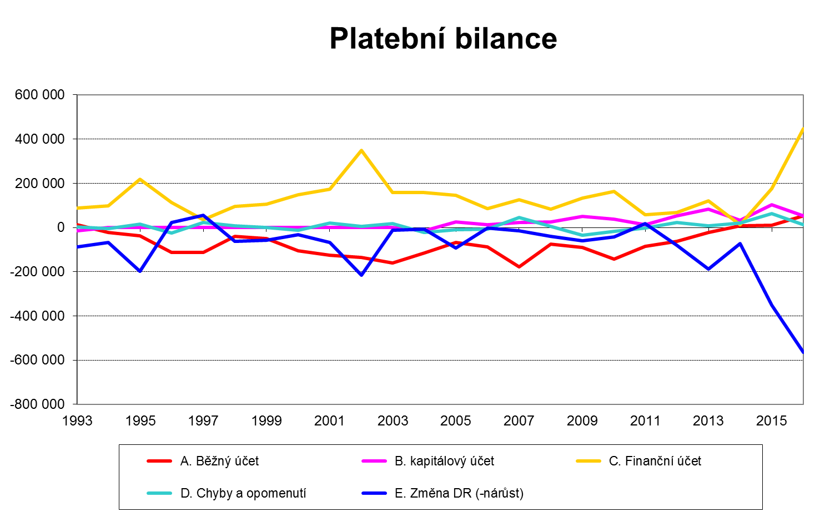

Slide 45
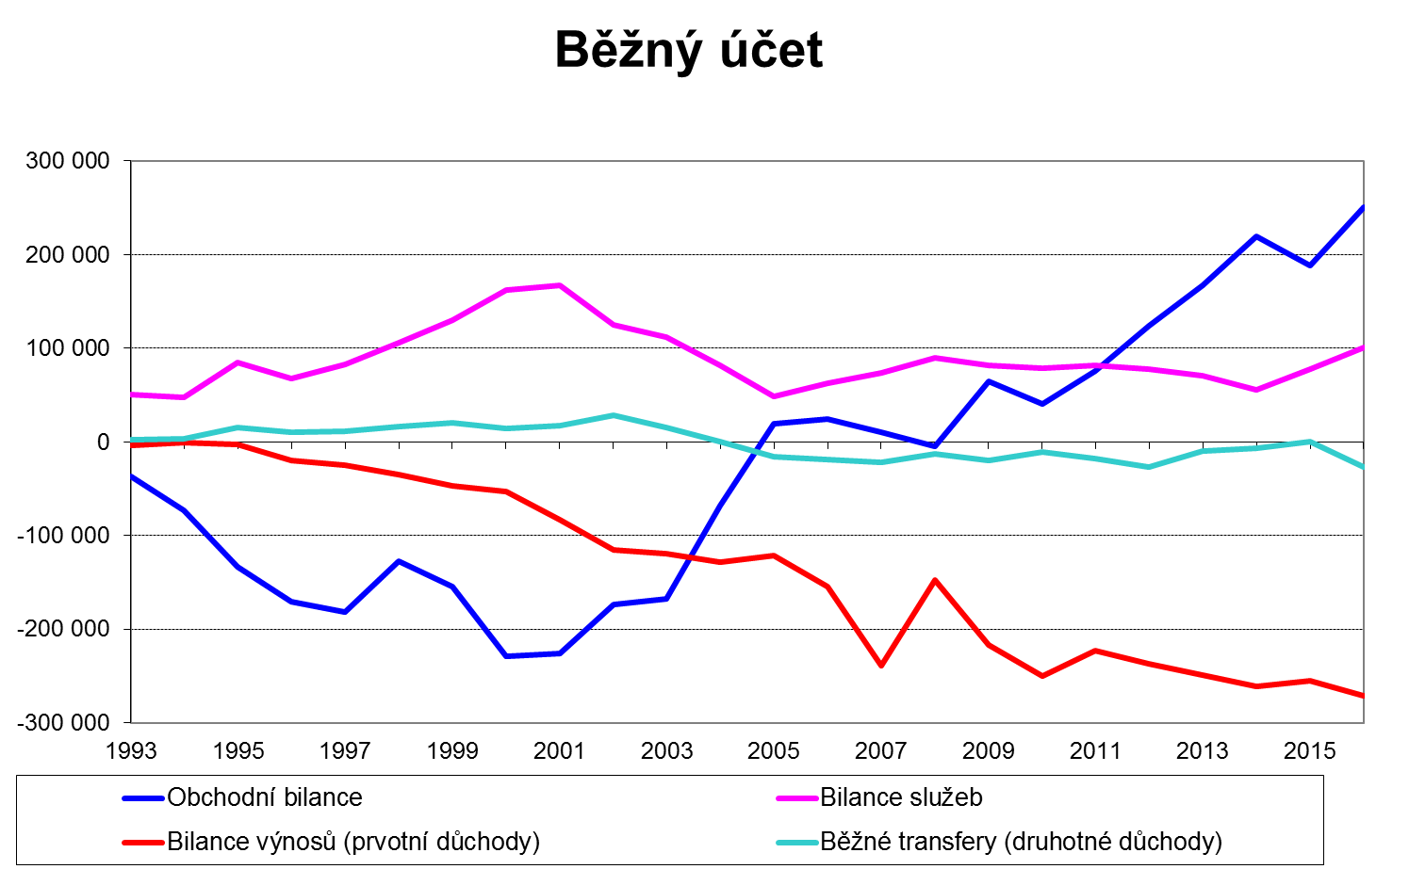

Slide 46
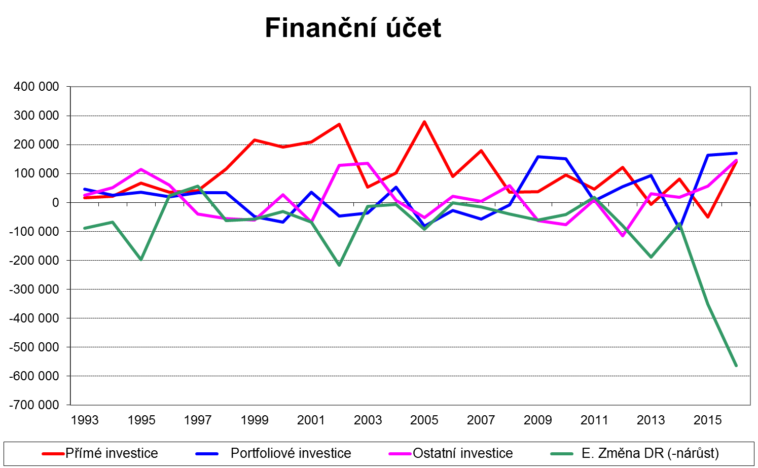

Slide 48
Modely rovnováženého devizového kurzu
UIP- krátké období
PPP, Ballasa- Samuelson- dlouhé období
FEER, Fundamental EER
BEER, Behavioral EER
DEER, Desired EER
PEER, Permanent EER
Měnové modely
Macroeconomic Balance model
ITMEER
NATREX
SRER
APEER
CHEER, Capital Enhanced EER

Slide 49
Systémy nastavení režimu devizového kurzu (IMF; 2008)
with no separate legal tender (10)
Currency board (13; BULG, EST, LIU)
Other conventional fixed peg arrangement (68)
Pegged within horizontal bands (3; SVK)
Crawling peg (8; Bolivia, China)
Crawling band (2)
Managed floating (44)
Independently floating (40)
http://www.imf.org/external/np/mfd/er/2008/eng/0408.htm

Slide 50
Midtermový test
Ve středu 19.12.
Od 15:20 (místo semináře)
V místnosti 109

Slide 51


Slide 52
